Slide 1
登録依頼システムによる
「登録完了通知」について
平成29年6月1日
自販連秋田県支部

Slide 2



1.「登録完了通知」をシステム化する狙い
１．自販連秋田県支部（以下、自販連という。）では、平成３０年１月からOSS申請を開始する予定です。
その一環として、会員ディーラーの皆様へ、迅速に登録完了データ等をお知らせすることで、業務処理の効率化が図られるよう種々の取り組みを進めているところです。
２．そこで、この度口座振替請求書を廃止し、「代納通知書」並びに「登録完了通知書」をWEBにアップロードすることにより、業務の迅速化、効率化を図ることと致しました。
３．具体的には、自販連の登録業務終了後、データ（Excelファイルにて）をサイトへアップロード致します。
会員ディーラー様はサイトへログインし、登録完了データを確認することができます。なお、必要であれば、ダウ
ンロードしてデータを活用することもできます。
４．また、自販連の登録業務終了後、登録完了データをサイトにアップロードした際、希望するディーラー様に対してメール機能を活用し、アップロード完了メールを送信することもできます。
つきましては、平成２９年８月１日より稼働を開始致しますので、よろしくお願い致します。
登録完了通知メール
自販連秋田県支部
Internet上のアップロードサイト
会員ディーラー様

Slide 3
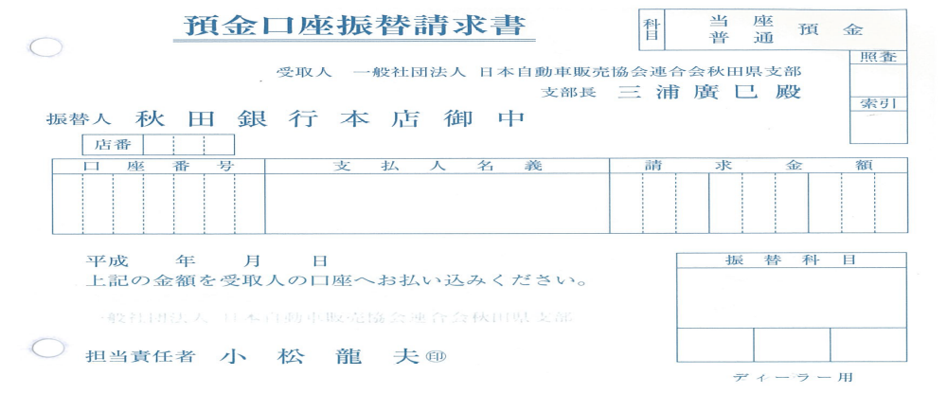
預金口座振替請求書の廃止について
現在の預金口座振替請求書は金額が変更となる度に、
正しい金額の請求書を登録センターへ提出する必要
があり、ディーラー会員様にとって非効率的でした。
（例）訂正した預金口座振替請求書を提出する為だけに
登録代行センターへ出向かなければなりませんでした。
・8月1日からは登録が全て完了してから請求を確定 8月1日から提出が不要となります。
しますので、差額が発生しません。 （軽自動車協会への提出も不要です。）
・請求内容についてはWEBで確認ができます。
・会員の口座引落としは登録日から4営業日後となります。
（例）登録日が月曜日→口座引落としは金曜日 登録依頼書のみ提出ください。
・但し、重量税印紙・手数料印紙を多く購入した場合は、
現物（印紙）でお返しすることとなります。（現在と同じ）

Slide 4
２.システムへのログインIDとパスワードについて
１．登録完了データをアップロードするサイトのURL、ログインID、ログインパスワードについて記載した書面を
事前にお渡し致します。（７月中に会員ディーラー宛にお送りいたします。）
なお、IDとパスワードの管理には十分にご注意願います。
２．URLやパスワードには、大文字小文字が混在しておりますのでご注意下さい。
３．パスワードは、ログイン後に変更することが可能です。
メールによる最終通知をご希望の場合は、ログイン後に受信メールアドレスを設定して下さい。
なお、メールアドレスは８つまで設定することができます。
４．サイトにアップロードされているExcelファイルはパスワードにおいて施錠されております。初期設定はログインパスワードと同じです。
このファイル用のパスワードも、ログイン後に変更することができます。

Slide 5
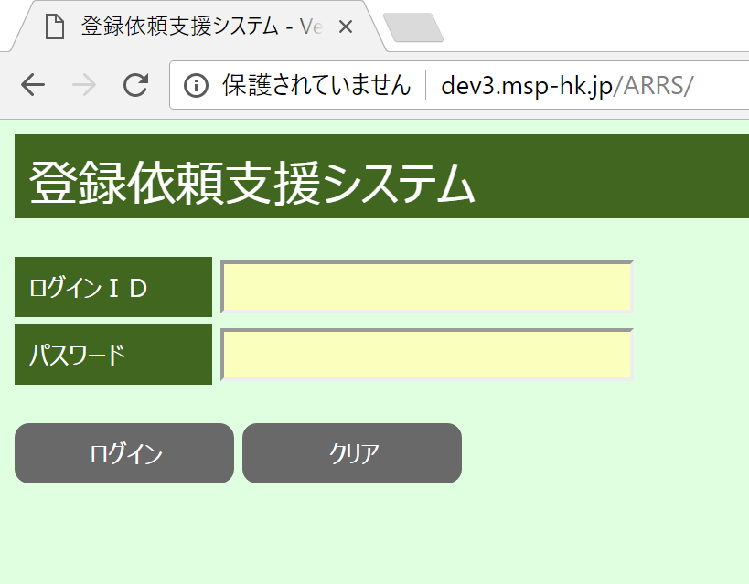
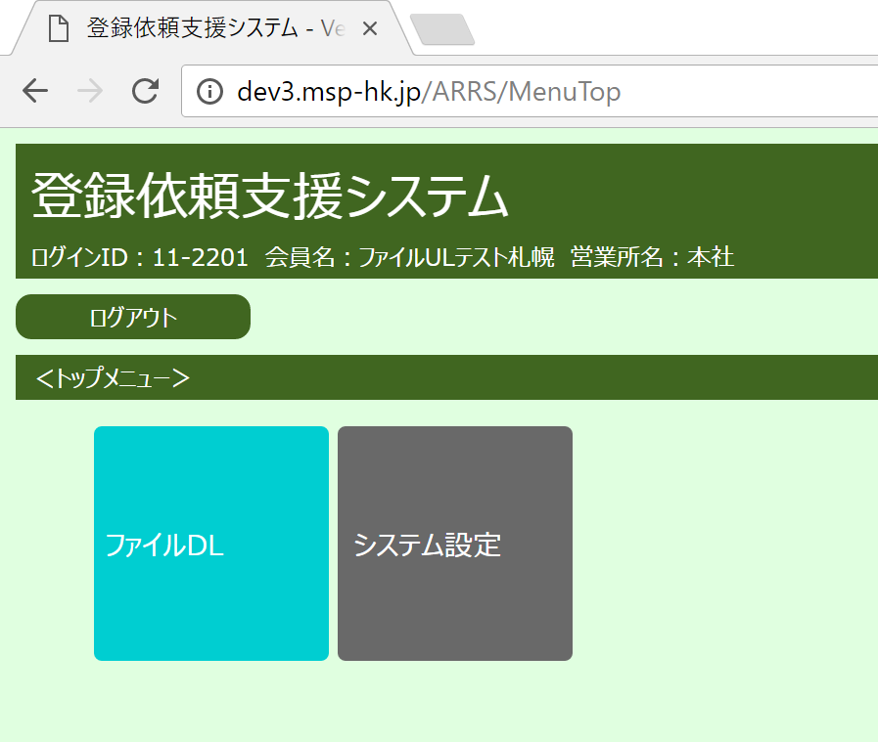
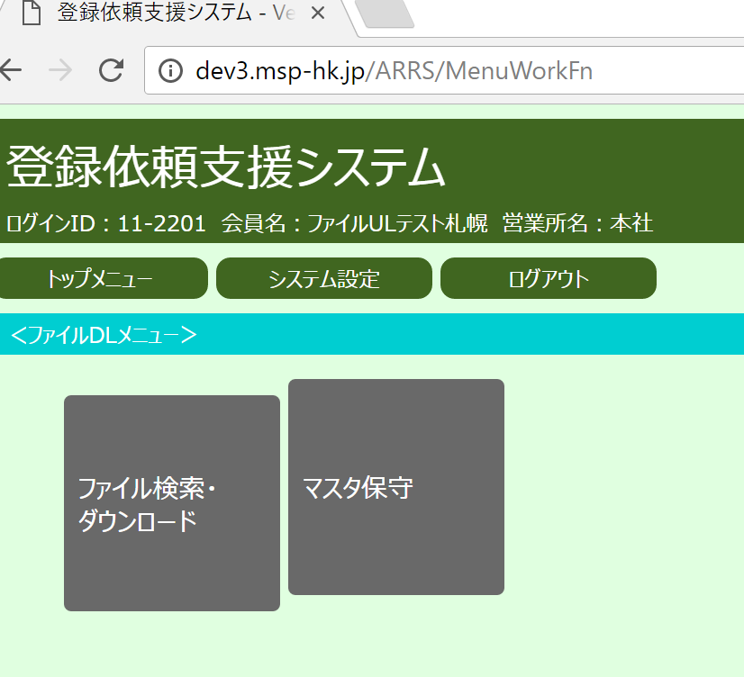
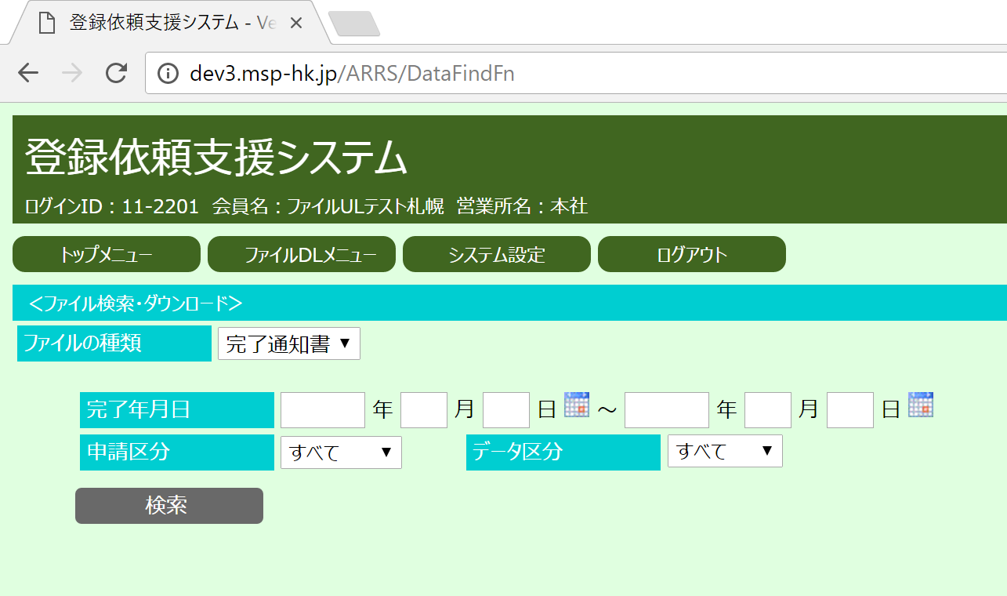
３.システムへのログイン
①
②
③
①ログインIDとログインパスワードを入力し、
ログインを押下して下さい。
②ファイルDLの押下により、ダウンロード画面に
移行します。
③ファイル検索、ダウンロードの押下により、
ファイル検索画面に移行します。
④の画面へ切り替わります。
④

Slide 6
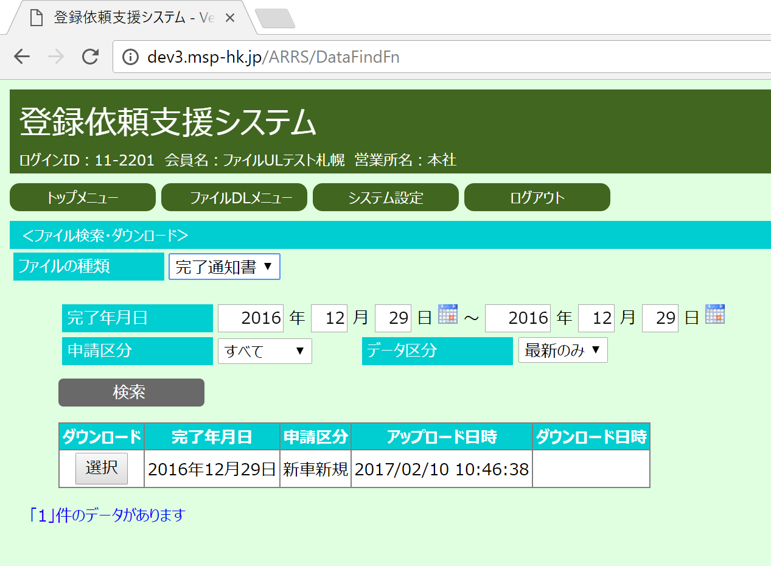
４-１.データファイルの表示とダウンロード
代納通知書と登録完了通知書を選択することができます。
ダウンロードをご希望の帳票を選択して下さい。
検索、ダウンロードをしたい日にちをセットして下さい。
データ区分では最新を選択し、検索ボタンを押下して下さい。
◆選択ボタンを押下し、お使いのパソコンにダウンロードすることが可能となります。
※データ保持期間は２ヶ月です。
ダウンロードすることができる帳票イメージは次ページへ

Slide 7
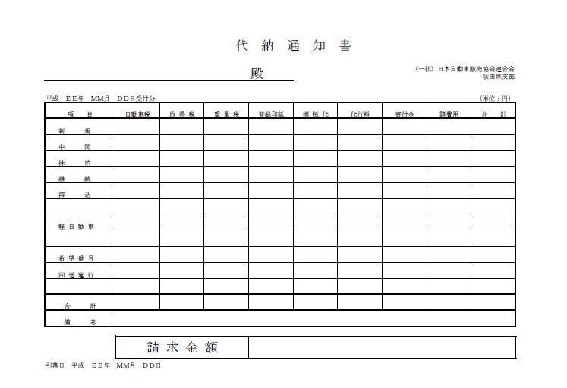
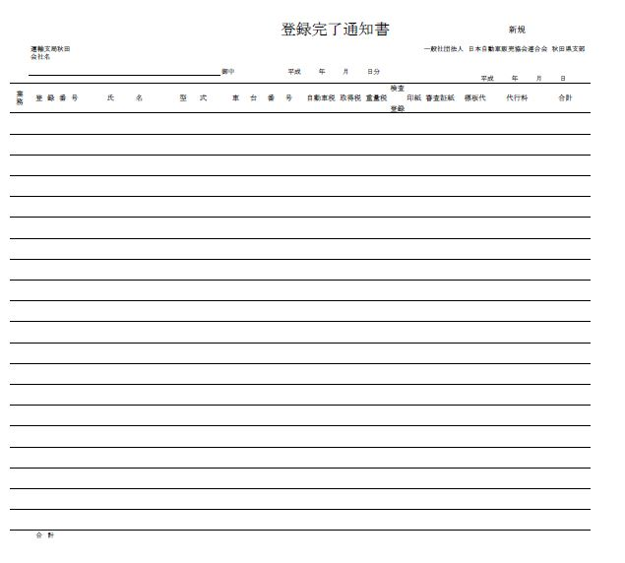
４-２.ダウンロード可能な帳票イメージ
代納通知書
各業務の種別における金額を確認することができます。
登録完了通知書
新規、中古、持込、中間、抹消、その他、継続、二輪において、各々の明細を確認することが可能です。

Slide 8
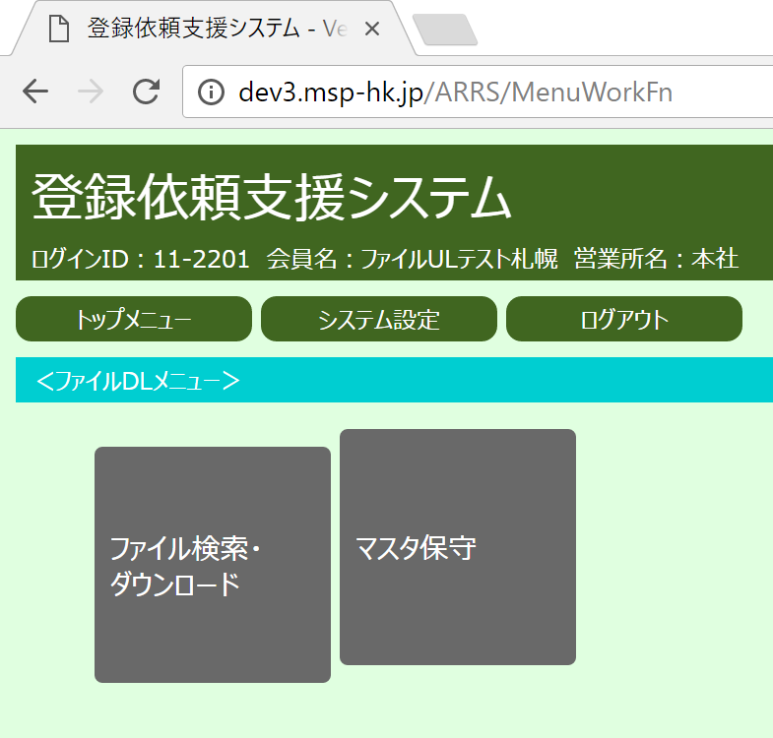
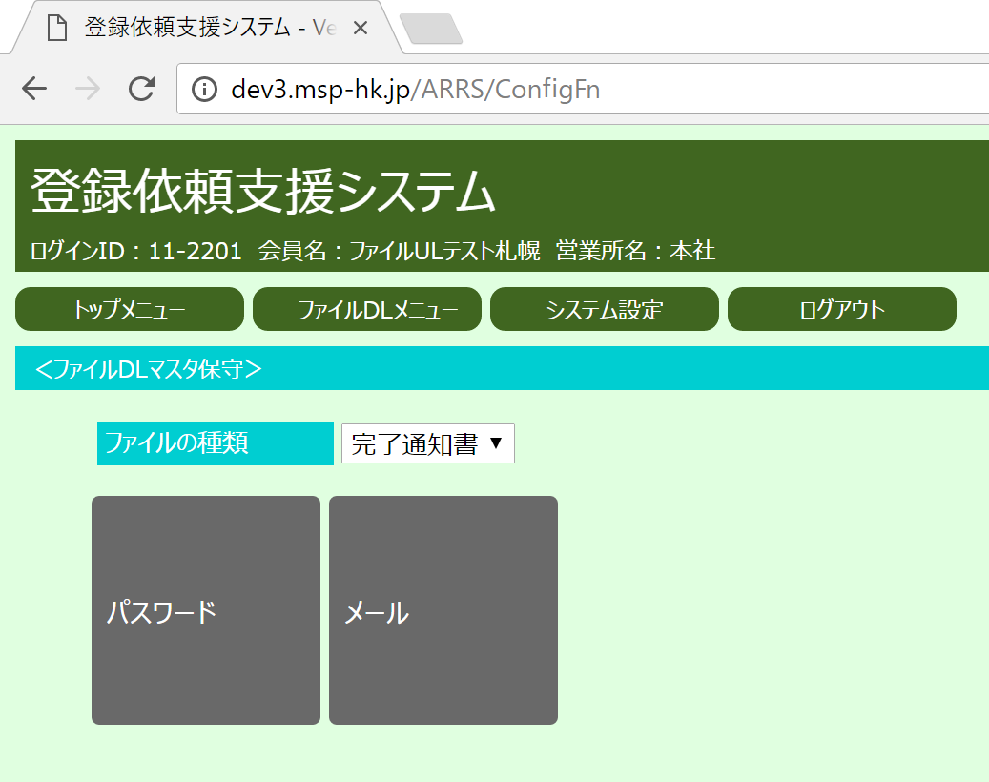
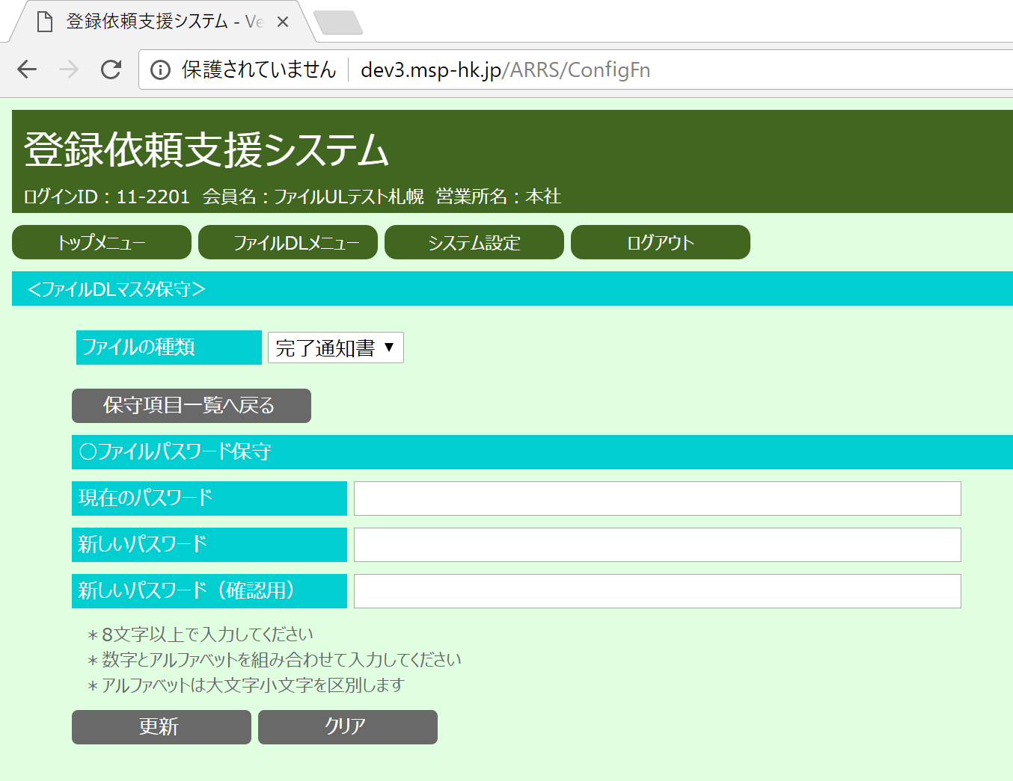
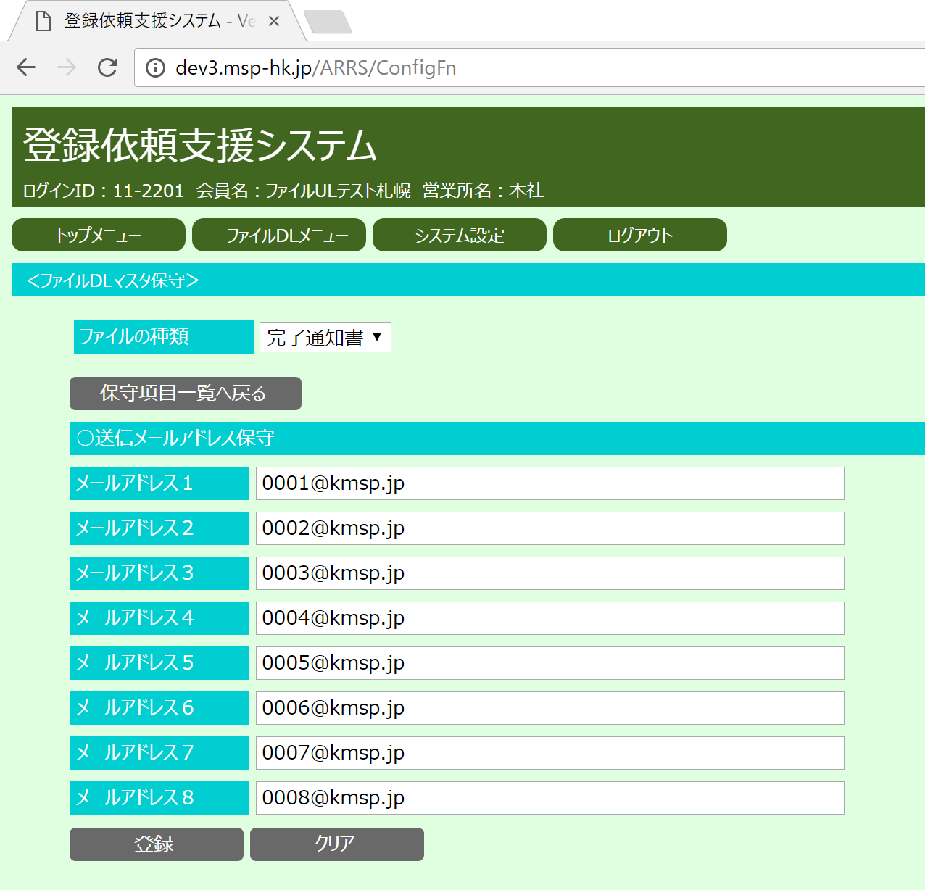
５.マスタメニューのご案内
アップロード完了通知メールの送信先
（設定をしない場合、通知メールは送信されません。）
Excelファイルの開封パスワードを変更することが可能です。

Slide 9
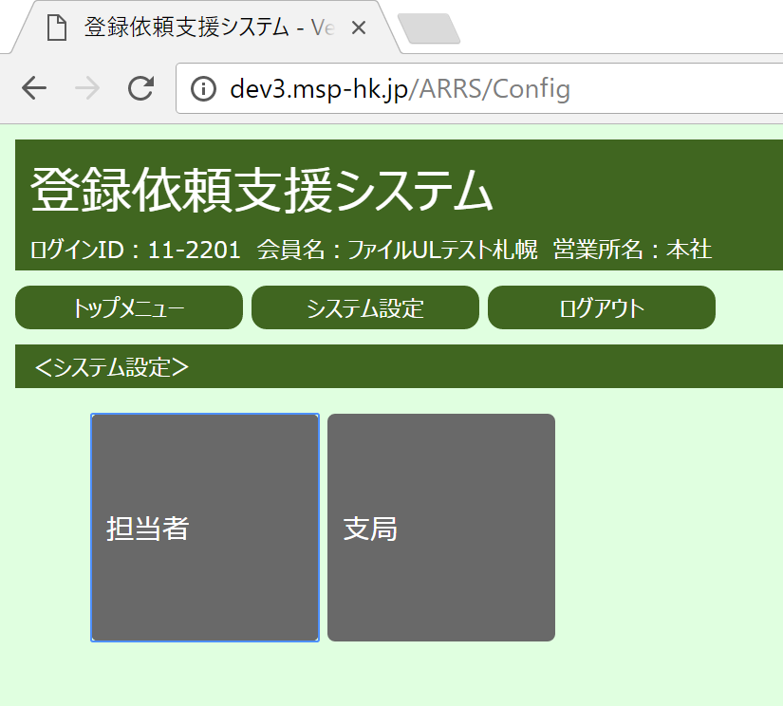
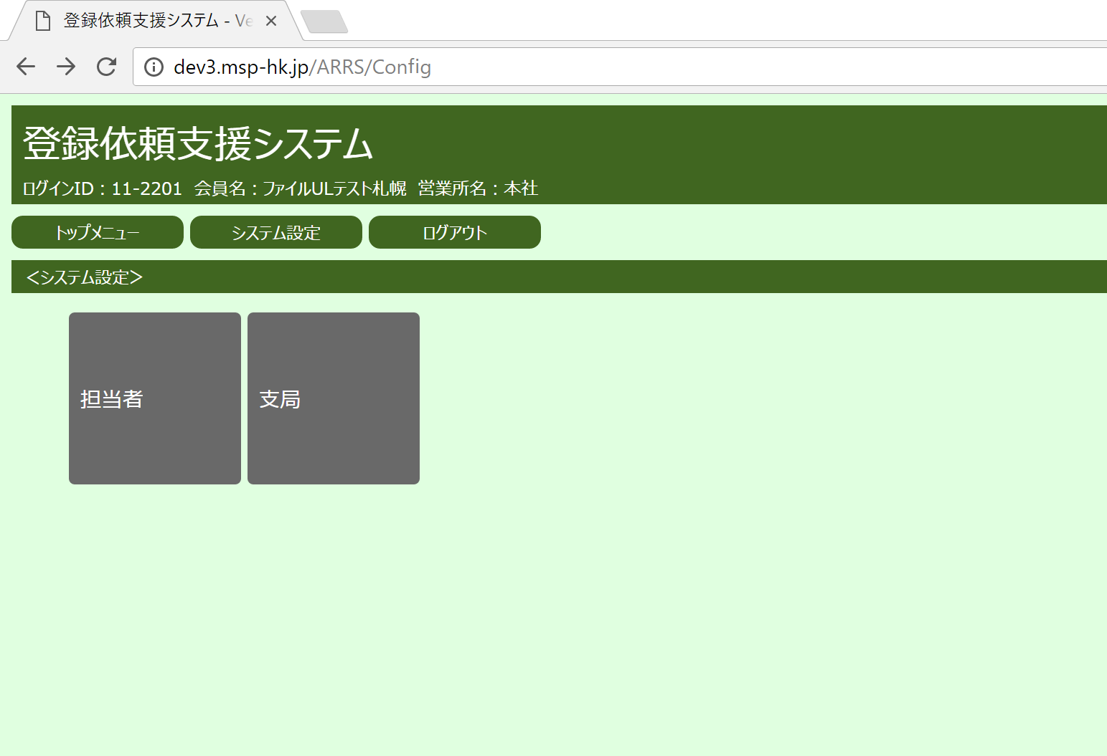
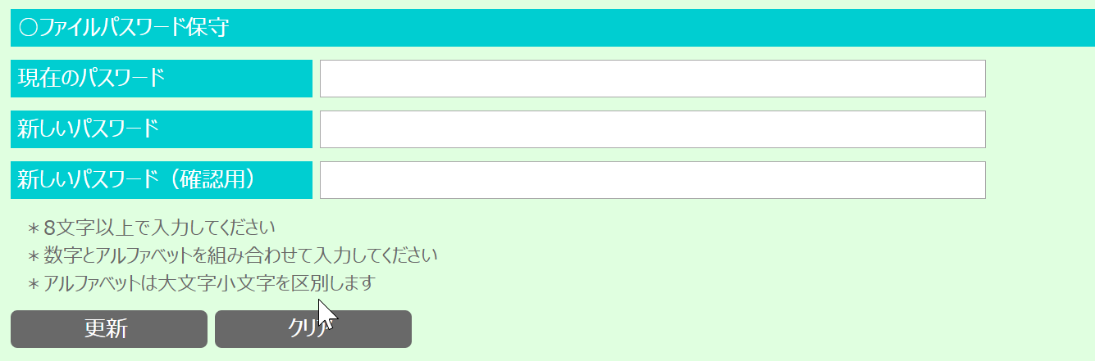
６．ログインパスワードの変更について
ログイン
パスワード
ログインパスワードを変更することが可能です。
◯ログインパスワード保守

